Slide 1
Malmberg
De nieuwe digitale leeromgeving van Biologie voor Jou

Slide 2
Programma
Inleiding
Nieuwe werkwijze
Kenmerken nieuwe digitale applicatie bij Biologie voor Jou (onderbouw)
Toepassing in leerproces (in 2 groepen)
Afsluiting: scenario’s
Notes:
Vragen wie er ervaring heeft met nieuwe website?

Slide 3
Kennisnet 4 in balans
“Een van de grootste uitdagingen in het onderwijs van vandaag wordt gevormd door de groeiende verschillen tussen leerlingen”
“Leraren hebben het idee dat het aanbod van digitaal leermateriaal niet altijd aansluit bij de methode. Daarnaast twijfelen ze aan de kwaliteit van de vakinhoud van het digitale materiaal. Ze zijn niet overtuigd van de meerwaarde van het materiaal voor hun onderwijs”
“Leraren zijn wel enthousiast over het materiaal dat bij de methode wordt geleverd, maar dit is vaak bedoeld als aanvulling op het foliomateriaal”
4 in balans monitor, 2013

Slide 4
Biologie voor Jou - Digitaal
Hoe brachten wij behoeften van docenten en leerlingen in kaart?
Kwantitatief: vragenlijsten;
Kwalitatief: gesprekken met docenten en leerlingen;
Beperkt: testen van gereed product

Slide 5
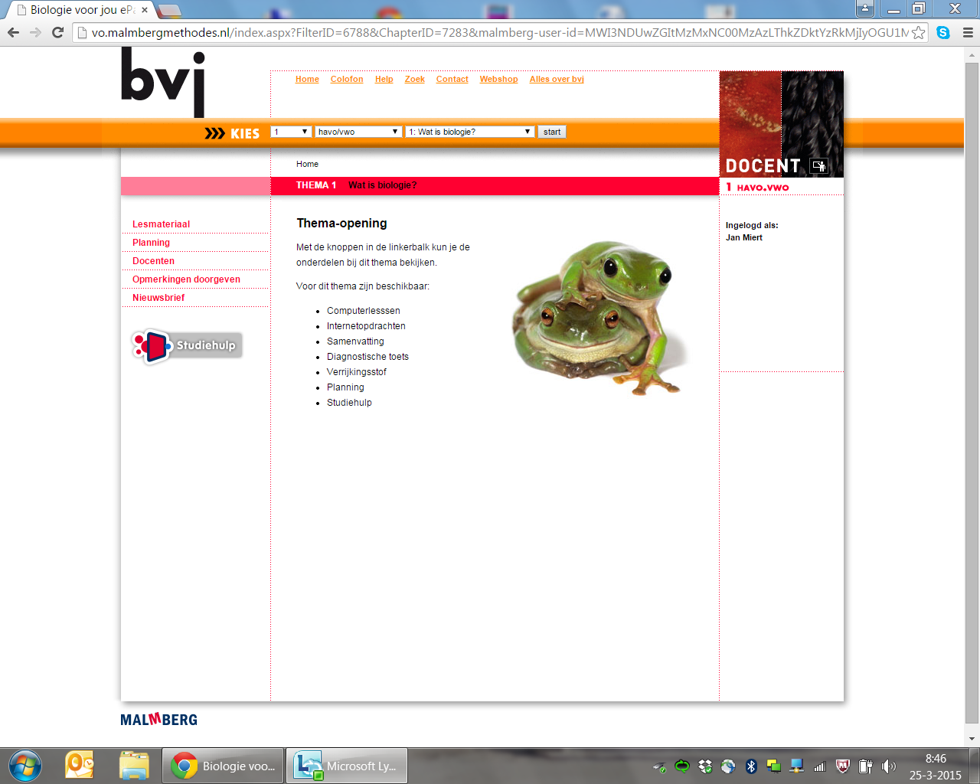
Biologie voor Jou - Digitaal

Slide 6
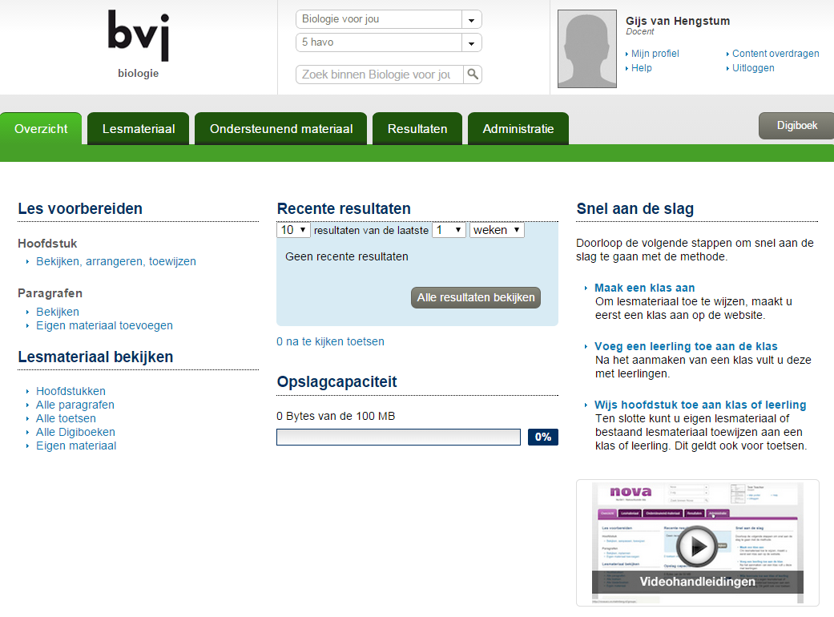
Biologie voor Jou - Digitaal

Slide 7
Nieuwe aanpak
Hoe brengen wij behoeften van docenten en leerlingen in kaart?
Observatie
Kennis verwerven en delen met panels & interviews
Continue testen bij docenten en leerlingen
En soms nog wel eens een digitaal vragenlijstje

Slide 8
Nieuwe eisen
Behoeften digitaal werken:
Inzicht in leerproces voor leerling en docent;
Ondersteuning voor docent
Zekerheid voor leerling
Plaats- en device onafhankelijk kunnen werken
Eenvoud en gemak!

Slide 9
Nieuwe start
Instructie
Verwerken
Oefenen
Toetsen

Slide 10
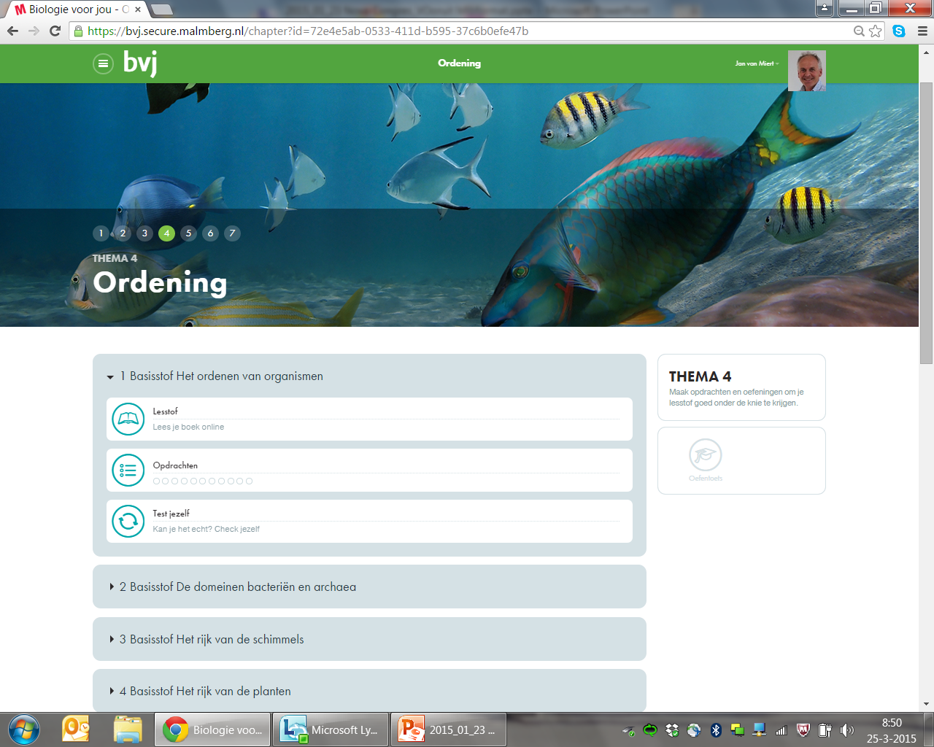

Slide 11
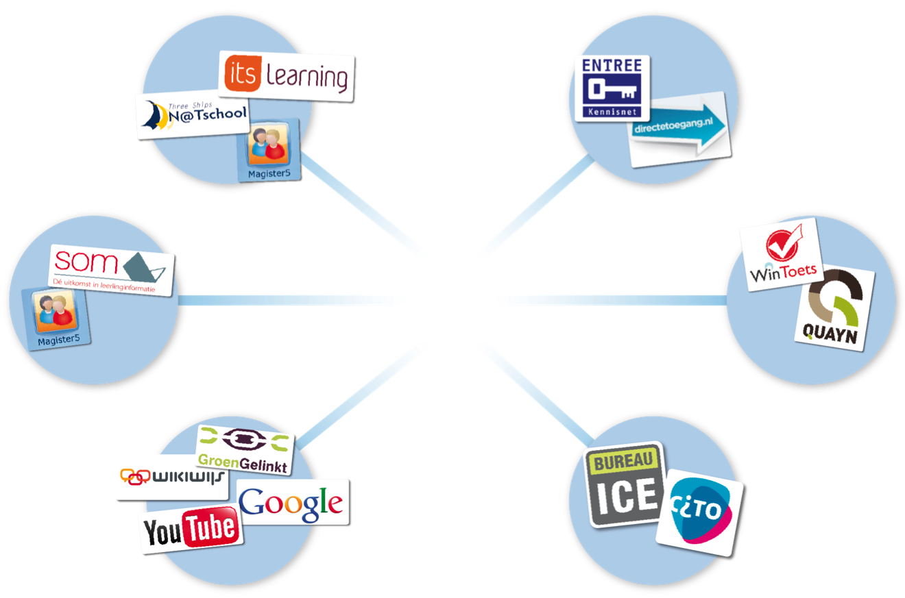
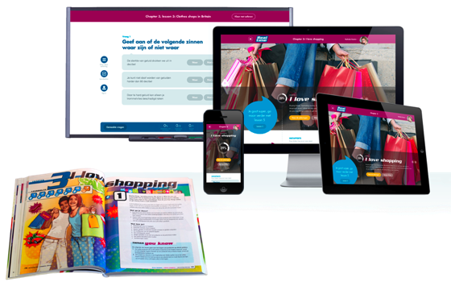
Passend in uw onderwijsomgeving
Elektronische leeromgeving
Eén keer inloggen voor toegang
Schooladministratie systeem
Software voor eigen digitale toetsen
Open leermiddelen
Leerlingen volgsysteem
Notes:
De leermiddelen van Malmberg passen uw onderwijsomgeving. We werken aan:
open leermiddelen: delen van lesmateriaal met docenten (voor het delen kun je het beste de platformen gebruiken die ervoor zijn gemaakt, zoals wikiwijs en groengelinkt)
Leerlingvolgsystemen: volgen van leerlingen op de referentiesniveaus rekenen en taal. Bureau ICE heeft de TOA: een webbased toetssysteem waarmee u direct inzicht krijgt waar uw leerlingen staan. Later komt dit nog terug in de presentatie…
Schooladministratiesystemen: Deze systemen hebben de functie om een overall overzicht te geven van de prestaties van leerlingen (dashboard). De leergegevens van een leerling binnen onze leeromgeving worden aangeleverd naar deze SAS’en
Elektronisch leeromgeving: rechtstreeks kunnen (deep)linken naar onderdelen binnen de omgeving van de methode (zoals bv studiewijzer bij Magister). Zo kan bijvoorbeeld een leerling vanuit de centrale agenda naar opdrachten binnen de methode.
Wij geloven ook in een OPEN benadering om eigen informatie toe te voegen. Ook willen wij aansluiten bij de andere partijen in de markt, ons adagium is daarbij “do what you do best and link to the rest!!”
Vraag: welke systemen gebruikt u binnen uw school?

Slide 12
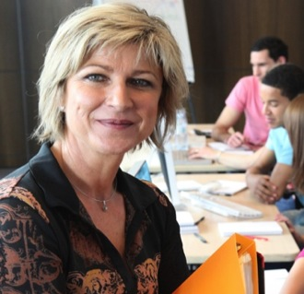
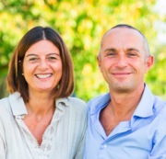
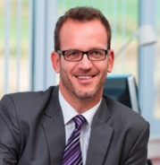

Docent heeft de regie
Communicatie ouders
Manage leeropbrengsten
Docenten
Begeleiden
Lesvoorbereiding
Ouders
Leer-opbrengsten
Schoolmanager
Toetsen
Instructie
School activiteiten
Professionele ontwikkeling
Oefenen
Verwerken
Ontwikkelen lesmateriaal
Notes:
Malmberg ziet de docent als belangrijkste motor achter (beinvloeder, aanjager van) de leerprestaties van leerlingen.
De docent vormt de bron van inspiratie, en is een persoonlijke gids naar een kansrijke toekomst.
Wij zien het als onze taak om primair de docenten te ondersteunen (zie in het blauw ook de kern onderwijstaken) om het beste uit zichzelf te halen en daarmee het beste uit ieder kind.
Naast de docent hebben natuurlijk ook de schoolmanagers en ouders invloed op de prestaties.
Ook hebben wij oplossingen voor hen. Voor ouders kan gedacht worden aan hulp bij bijlessen, apps om thuis te oefenen.
Voor schoolmanagers hebben we trainingen voor docenten om te werken aan hun vakbekwaamheid (methodestart trainingen, trainingen in het maken van goede toetsen, etc.).

Slide 13
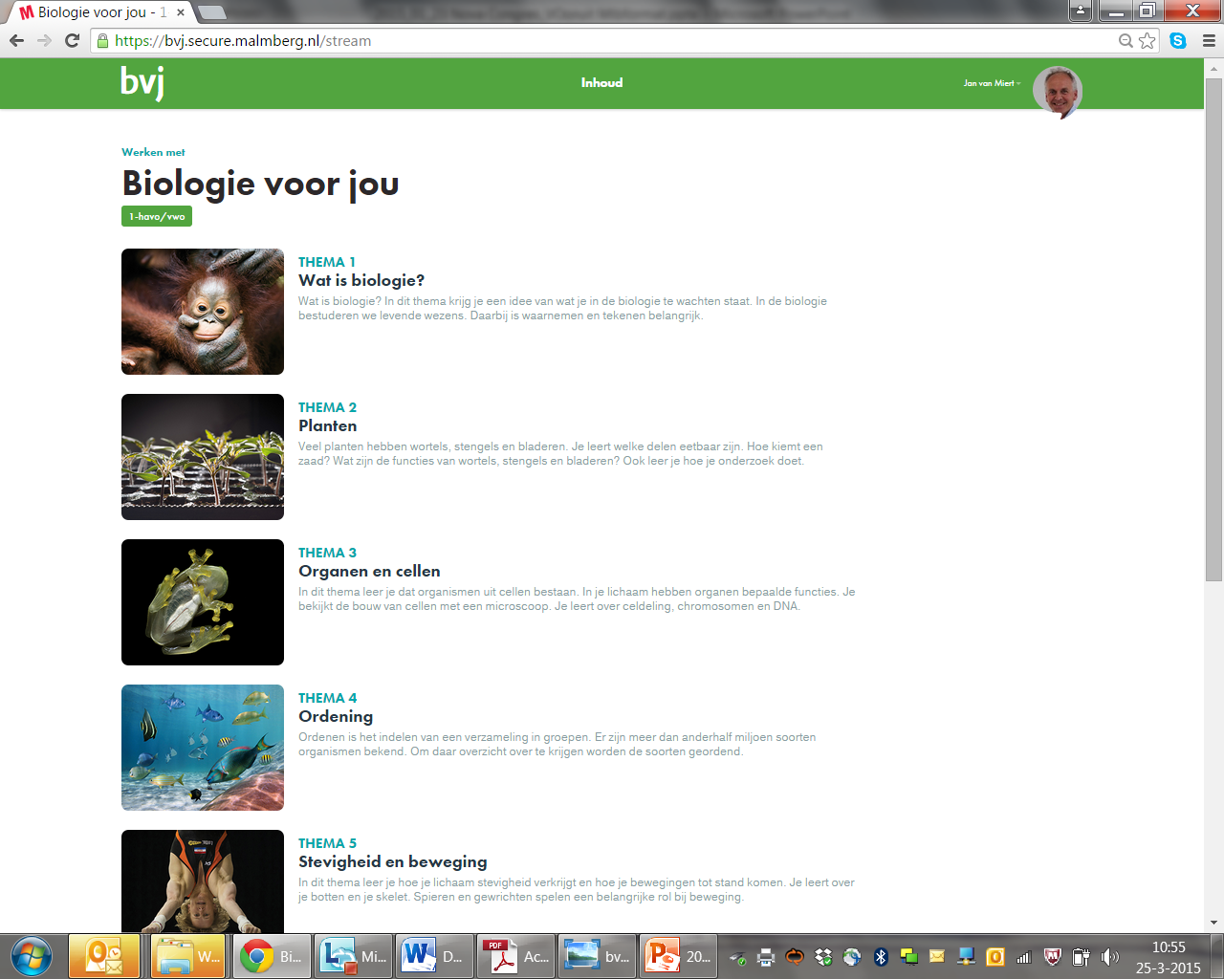
Demonstratie
Notes:
Zelf docentensite laten zien met resultaten;
Inloggen met docenten op leerlingensite
Thema 2
Verwerken: aantal opdrachten doorlopen; wijzen op ‘lesstof’
Oefenen
Oefentoets aan einde
Hoe in te zetten?

Slide 14
Scenario’s voor gebruik
Scenario | Leermaterialen | Beschrijving les
Elke leerling gebruikt een eigen tablet of laptop in de klas. | Licentie Volledig digitaal Schrift/multomap, werkbladen | Docent legt theorie uit via digibord met de onderdelen Lesstof, BvJ Actueel of ander materiaal. Leerlingen maken zelfstandig de opdrachten, grotendeels op hun device en voor een deel in hun schrift en/of een gedownload werkblad. De docent volgt hun vorderingen in de klas en via het dashboard. De docent bepaalt of en wanneer leerlingen de gemaakte opdrachten digitaal kunnen nakijken. Bij het bespreken van de opdrachten kan de docent antwoorden van leerlingen laten zien op het digibord. Leerlingen maken thuis het onderdeel Opdrachten af; zij gebruiken Test jezelf, de Oefentoets of de Flitskaarten om zich te controleren of zich voor te bereiden op eindtoets of SO.

Slide 15
Scenario’s voor gebruik
Scenario | Leermaterialen | Beschrijving les
Leerlingen gebruiken hun smartphone in de klas en pc/tablet buiten de klas of thuis | Handboek, werkboek en/of leerlinglicentie, schrift | Docent legt theorie uit via digibord met de onderdelen Lesstof, BvJ Actueel of ander materiaal. Leerlingen maken opdrachten in werkboek. U kunt deel van opdrachten als huiswerk digitaal laten maken. U controleert de opdrachten met het dashboard. De antwoorden kunt u klassikaal bespreken met de applicatie. Leerlingen gebruiken de smartphone in de klas voor de onderdelen Test jezelf, de Oefentoets of de Flitskaarten. Leerlingen gebruiken buiten de klas een computer of tablet voor de digitale onderdelen Test jezelf, de Oefentoets of de Flitskaarten om zich te controleren of zich voor te bereiden op eindtoets of SO.

Slide 16
Scenario’s voor gebruik
Scenario | Leermaterialen | Beschrijving les
Leerlingen gebruiken computer, tablet of smartphone buiten de klas | Handboek, werkboek en/of leerling licentie, schrift | Docent legt theorie uit via digibord met de onderdelen Lesstof, BvJ Actueel of ander materiaal. Leerlingen maken opdrachten in werkboek. U kunt een deel van opdrachten als huiswerk digitaal laten maken. U controleert de opdrachten met het dashboard. De antwoorden kunt u klassikaal bespreken met de applicatie. Leerlingen gebruiken buiten de klas een computer, tablet of smartphone voor de digitale onderdelen Test jezelf, de Oefentoets of de Flitskaarten om zich te controleren of zich voor te bereiden op eindtoets of

